Slide 1

Полупроводници

Slide 2
Защо изучаваме полупроводниковите елементи?
Основни понятия и приложения

Slide 3
За какво служат полупроводниковите елементи?
Те са основни градивни елементи на кибер-физични системи (cyber-physical systems)
Изчислителна платформа
Мрежова среда
Изчислителна платформа
Кибернетичен свят
Cyber world
Физичен свят
Physical world
актуатори
сензори
Физични процеси
(„реален свят“)
Сензорът е устройство, което измерва физична величина
Актуаторът e устройство, което променя физична величина

Slide 4
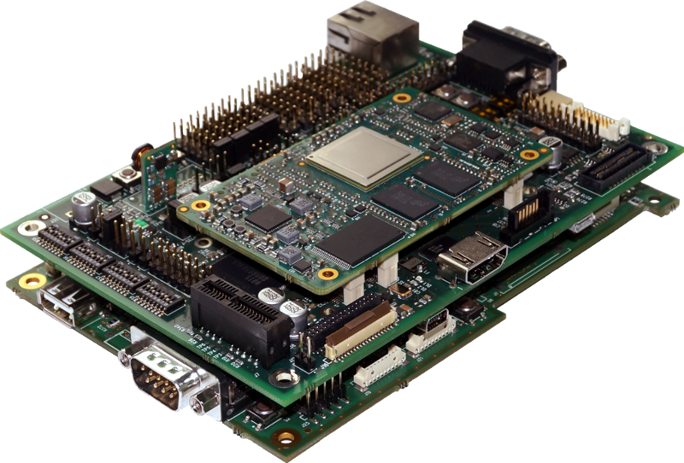
Изчислителна платформа – обработка на данни
Полеви транзистори
Изправителни диоди
Ценерови диоди

Slide 5
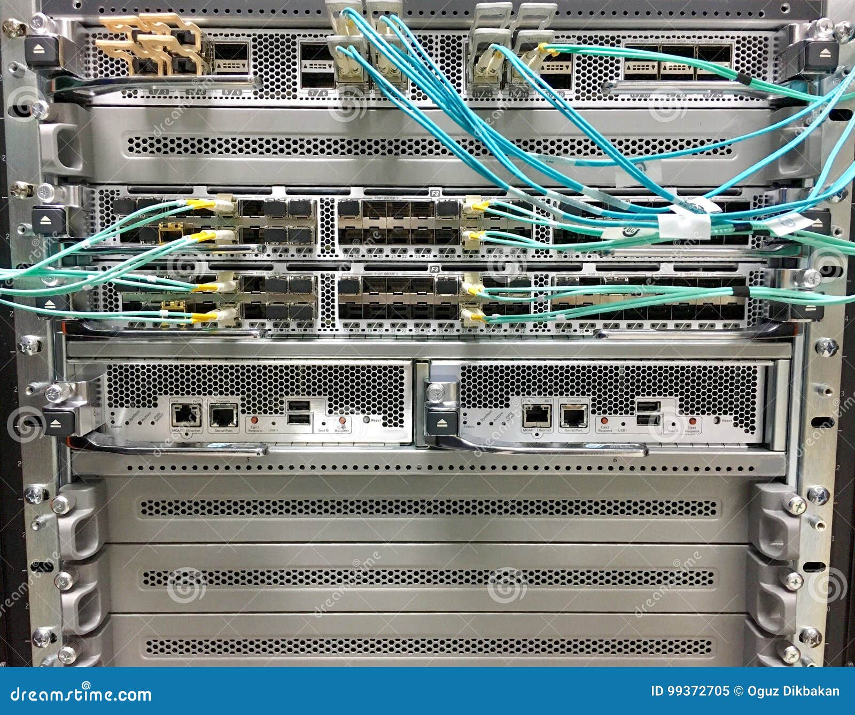
Мрежа – пренос на данни
Полеви транзистори
Светодиоди / Лазерни диоди
Фотодиоди

Slide 6
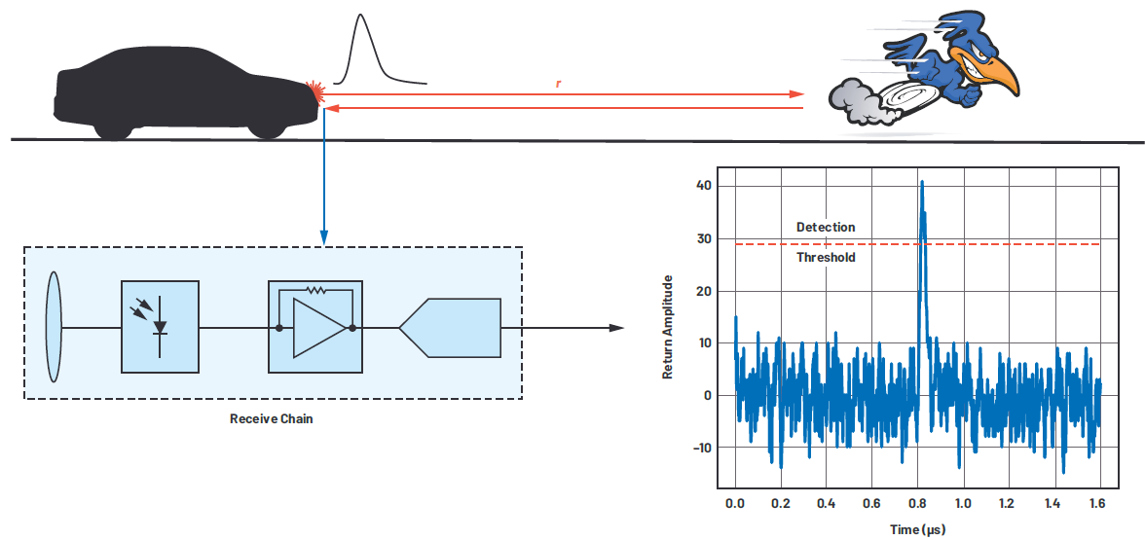
Сензори – преобразуват физична величина в електрически сигнал
Фотодиоди
Усилватели (транзистори)
Измерване на температура (диоди)
Акселерометри (ускорение, позиция)
Пример – LIDAR (Light Detection and Ranging)
Фотодиод

Slide 7
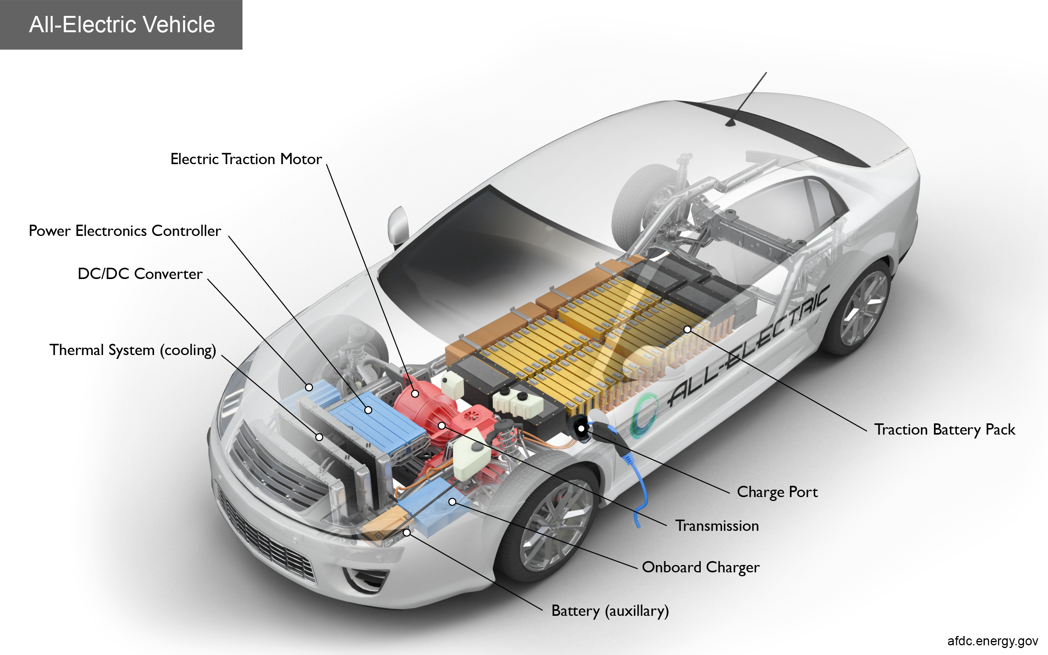
Актуатори – променя физична величина
Фарове, светлини (светодиоди)
Управление на електромотори (MOS транзистори, диоди)
Зареждане на батерии (MOS транзистори, диоди)
Пример – EV Powertrain

Slide 8
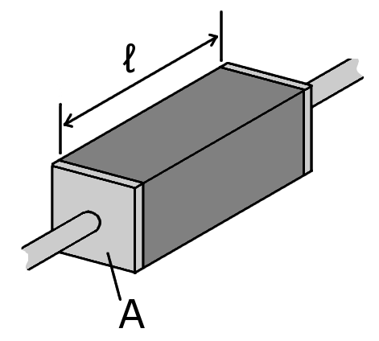
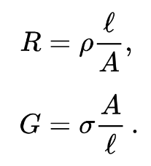
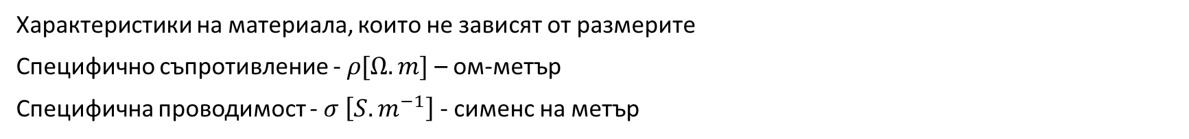
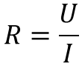
Съпротивление и Проводимост
Електрически ток – насочено движение на токоносители (електрони или йони)
Електрическо съпротивление – мерило на това доколко един материал „се противи“ на протичането на електрически ток
Съпротивлението на един предмет се дефинира като отношение на напрежението върху него към тока през него. Обратната стойност се нарича проводимост.
Напрежение U
Съпротивлението зависи от материала, от който е направен предмета и от неговите размери.
Ток I
$$R=\frac{U}{I}$$
Характеристики на материала, които не зависят от размерите
Специфично съпротивление - $ρ[Ω.m]$ – ом-метър
Специфичнa проводимост - $σ \left[S.m^{−1}\right]$ - сименс на метър
Notes:
Goal: Establish why we care about semiconductors and introduce the basic concepts of charge carriers.

Slide 9
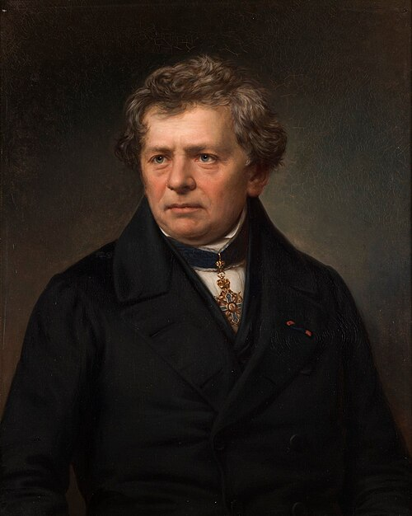
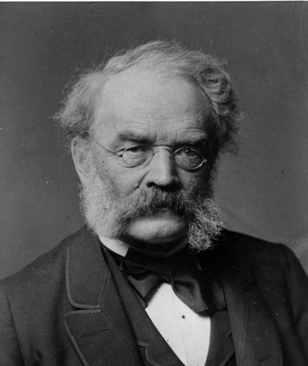
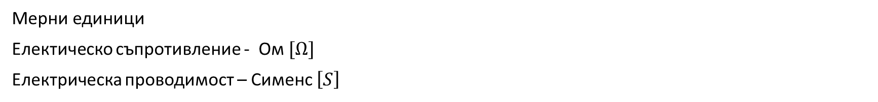
Съпротивление и Проводимост
Мерни единици
Електическо съпротивление - Ом $[Ω]$
Електрическа проводимост – Сименс $\left[S\right]$
Georg Simon Ohm
Формулирал връзката между напрежението върху проводник и тока, който протича през него.
Ernst Werner Siemens
Изобретил е електрическият травай, тролейбус, електрическият локомотив и асансьор.

Slide 10
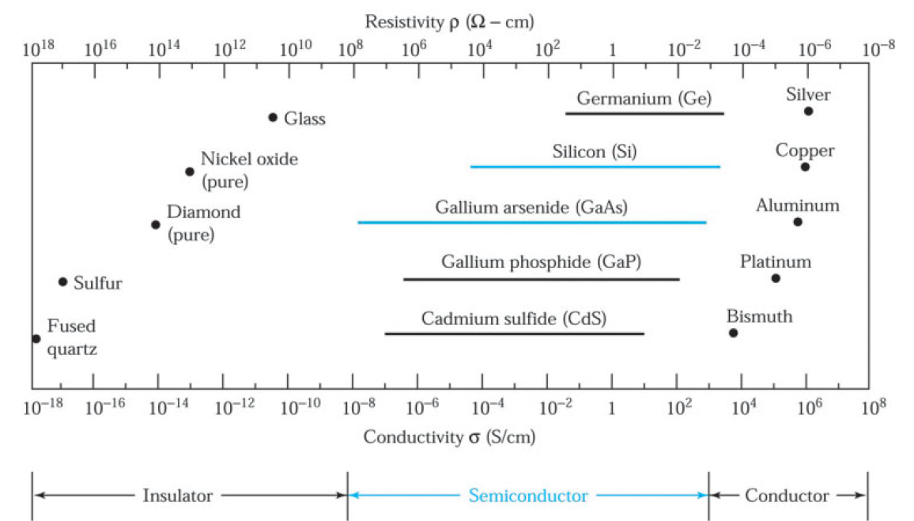
Изолатори, проводници и полупроводници
Специфично съпротивление: Ом-Метър (Ω⋅m)
Проводимост: Сименс / Метър (S/m)
Notes:
Проводимост: Сименс / Метър (S/m)
Специфично съпротивление: Ом-Метър (Ω⋅m)

Slide 11
Проводимост на полупроводниците
Какво прави полупроводниците „специални“?
1. Тяхната проводимост може да бъде прецизно контролирана чрез добавяне на примесни атоми (в много-ниски концентрации: 1ug – 1mg примеси на 1kg чист полупроводник)
2. Също така, тя силно зависи от:
Температура
Осветеност
Магнитно поле
Тези свойства на полупроводниците ги прави едни от най-важните материали в електрониката.

Slide 12
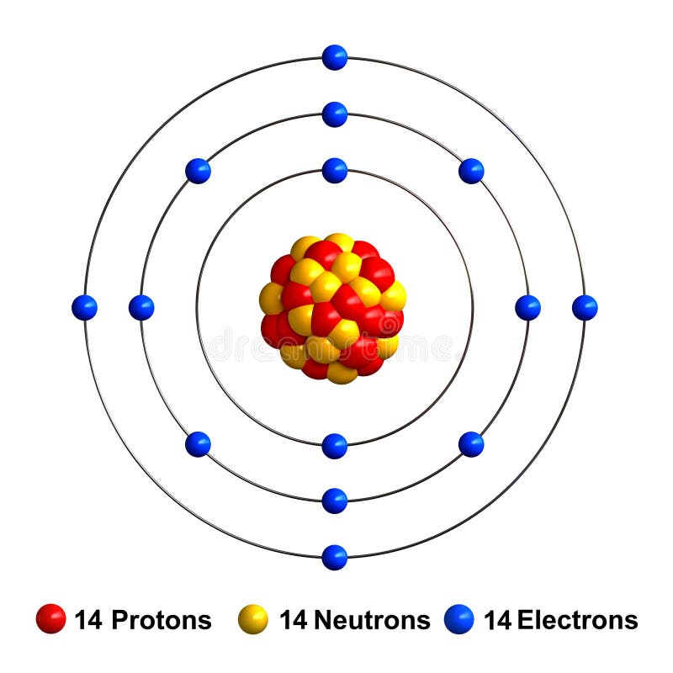
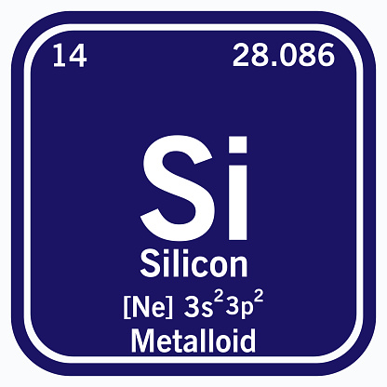
Структура на атом на силиций (Si)
Електроните от най-външната орбита са относително слабо свързани с атома.
Те се наричат валентни електрони и определят химическите и електрическите свойства на елементите.
Атомите на силиция (Si) имат по четири валентни електрона.
Notes:
(15 min) The Atomic Model of Silicon: A Perfect, Useless Crystal
Introduce the Silicon atom: 4 valence electrons.
Explain covalent bonds using a simple 2D lattice diagram. Each atom shares electrons with four neighbors to become stable.
Analogy: Think of it as a perfectly rigid, stable social network where everyone is holding hands with four people.
Key Takeaway: In pure (intrinsic) silicon at low temperatures, all electrons are locked in these bonds. They are not free to move. Pure silicon is an insulator.

Slide 13
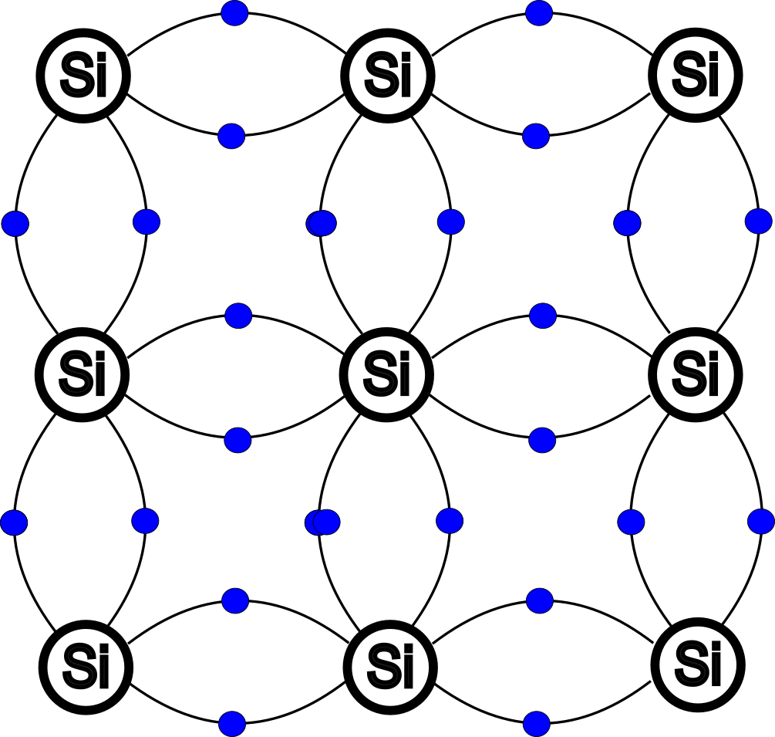
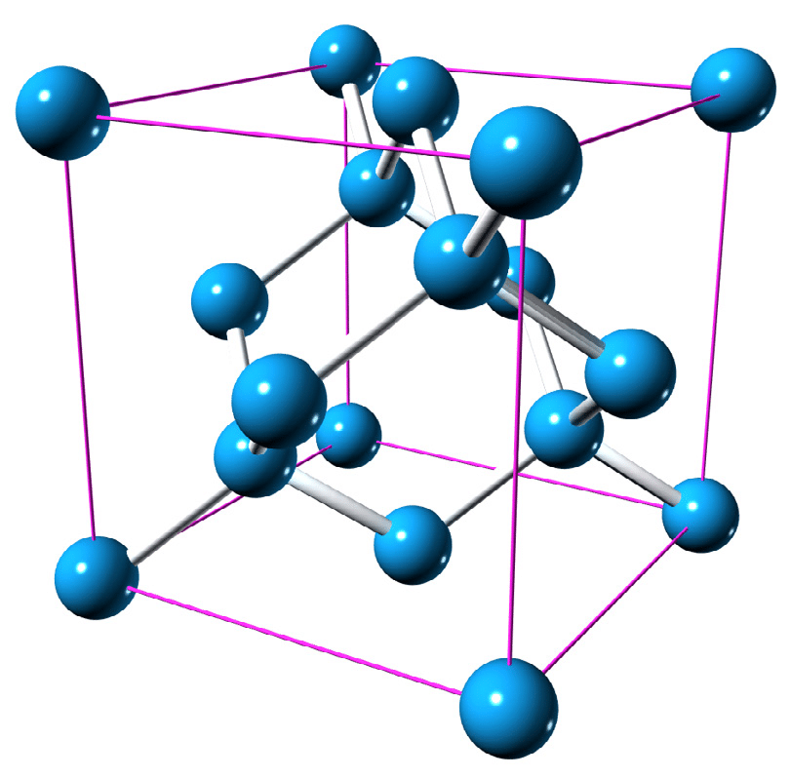
Кристална структура на силиций
Всеки един от четирите валентни електрона на Si атом формира ковалентна връзка с валентен електрон от съседни Si атоми. Така валентният електрон става общ за два съседни атома.
Ковалентните връзки задържат атомите заедно в кристала.
Notes:
(15 min) The Atomic Model of Silicon: A Perfect, Useless Crystal
Introduce the Silicon atom: 4 valence electrons.
Explain covalent bonds using a simple 2D lattice diagram. Each atom shares electrons with four neighbors to become stable.
Analogy: Think of it as a perfectly rigid, stable social network where everyone is holding hands with four people.
Key Takeaway: In pure (intrinsic) silicon at low temperatures, all electrons are locked in these bonds. They are not free to move. Pure silicon is an insulator.

Slide 14
Енергийни зони
Защо материалите са проводници или изолатори?

Slide 15
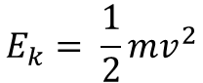
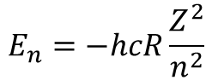
Класическа механика (“Макро свят“) – едно тяло може да притежава произволно кинетична енергия
$$E_{k}= \frac{1}{2}mv^{2}$$
Квантова механика – свързаните частици (напр. електроните в атомите) могата да заемат определени, дискретни енергийни нива.
h – константа на Планк
c – скорост на светлината
R – константа на Ридберг
Z – атомно число
n – квантово число (1,2,3 …)
$$E_{n}=−hcR\frac{Z^{2}}{n^{2}}$$
Notes:
Explain why materials are conductors or insulators by introducing the concepts of energy bands and the bandgap, using a gentle, non-mathematical introduction to the Pauli Principle.

Slide 16
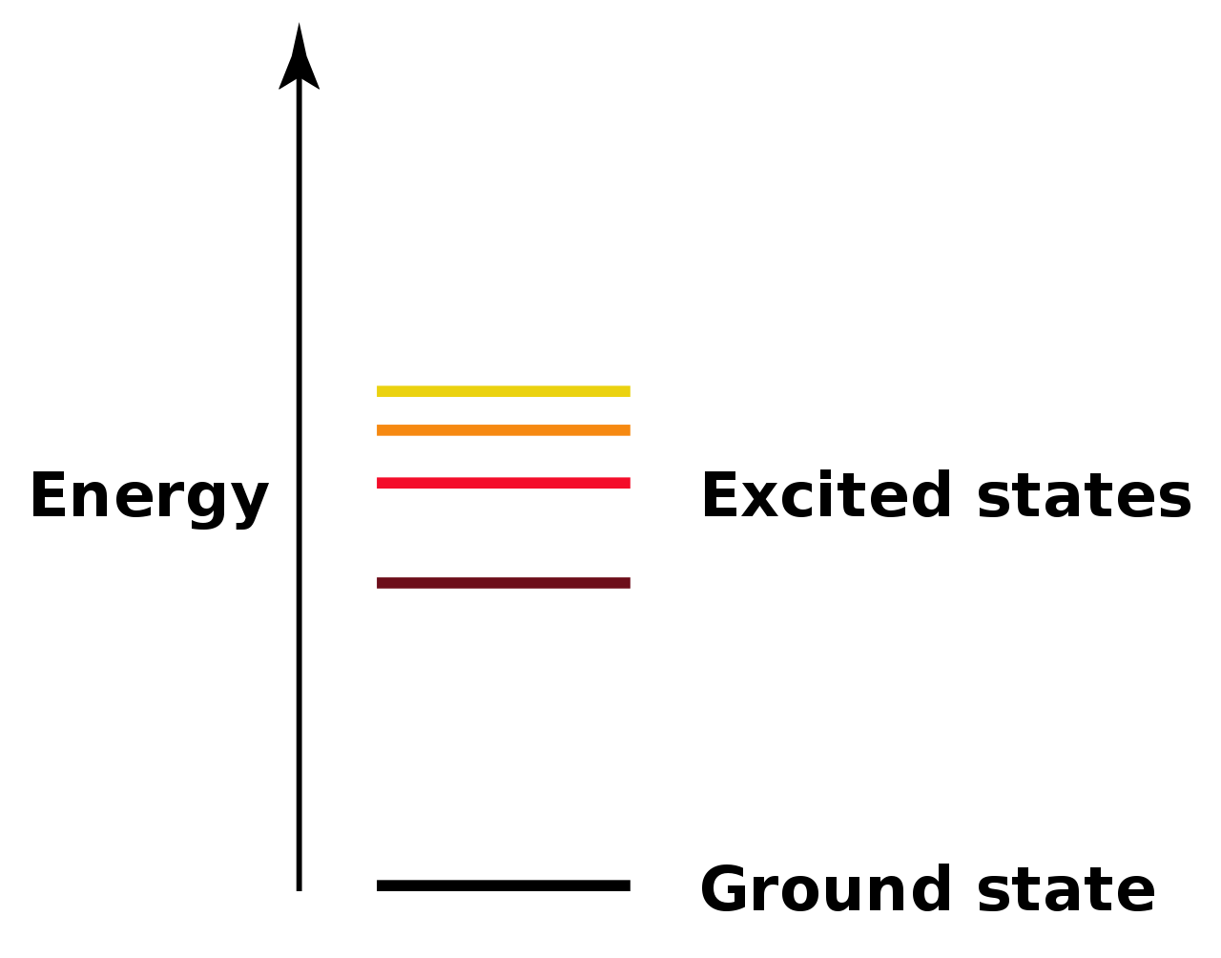
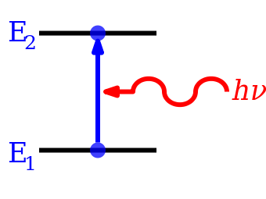
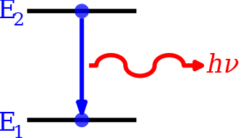
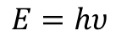
Енергийни нива
Енергийни нива на електрон в атом
Преходи между енергийни нива
Поглъщане на фотон
E – енергия на фотон
h – константа на Планк
ν - честота
$$E=hυ$$
Излъчване на фотон
By SVG: RehuaOriginal: Rozzychan - This file was derived from: Energylevels.png, CC BY-SA 3.0, https://commons.wikimedia.org/w/index.php?curid=35220791
By Wikimedia Commons - File:AtomicLineSpEm.png, GFDL, https://commons.wikimedia.org/w/index.php?curid=58394914
Notes:
The Pauli Exclusion Principle states that, in an atom or molecule, no two electrons can have the same four electronic quantum numbers.

Slide 17
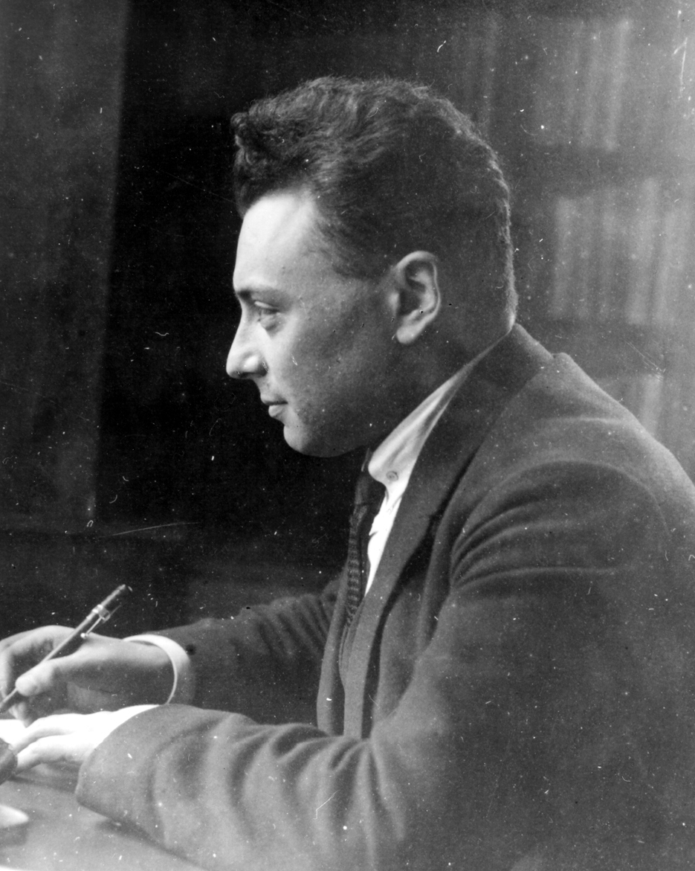
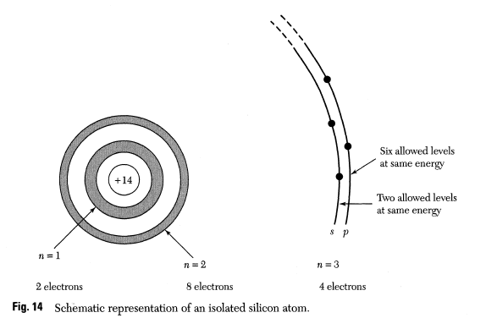
Принцип на Паули
Принцип на Паули - в дадена квантова система не е възможно да съществуват едновременно два електрона с еднакво квантово състояние, т.е. да се характеризират с четири еднакви квантови числа.
квантови числа
n – главно
l – орбитално
m – магнитно
s - спиново
Wolfgang Pauli – Австрийски физик, един от създателите на квантовата механика
Notes:
The Pauli Exclusion Principle states that, in an atom or molecule, no two electrons can have the same four electronic quantum numbers.
S orbitals are spherical atomic orbitals that hold a maximum of two electrons and have the lowest energy. P orbitals are dumbbell-shaped orbitals that are oriented along the x, y, and z axes. Each p subshell contains three p orbitals, and each p orbital can hold a maximum of two electrons, for a total of six electrons per p subshell.
Analogy: IP Addresses. State the rule simply: "No two electrons in the same atom can have the same quantum state (address)." On a network, no two devices can have the same IP address. It's a fundamental rule for an orderly system.

Slide 18
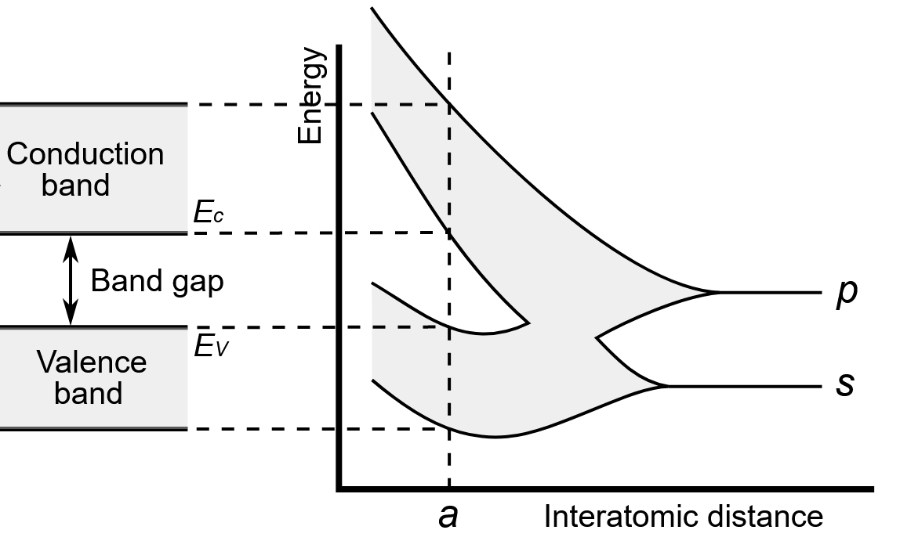
Зонна структура на твърдите тела
В изолираните атоми, електроните заемат дискретни енергийни нива.
Зона на проводимост
Забранена зона
Валентна зона
При доближаване на атомите (например в кристална решетка), всяко дискретно енергийно ниво се разделя на няколко нива. При достатъчно много атоми, нивата се преобразуват в енергийни зони.
Най-външните енергийни зони са наречени „зона на проводимост“ и „валентна зона“.
Те са разделени с т.нар. „забранена зона“.
Notes:
https://upload.wikimedia.org/wikipedia/commons/e/ef/Solid_state_electronic_band_structure.svg

Slide 19
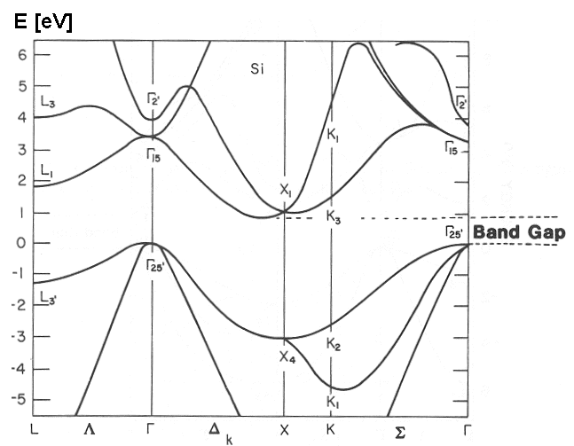
Зонна структура на силиций
Границите на енергийните зони зависи не са „плоски“. Те зависият от ориентацията на кристалната решетка спрямо посоката на движение на токоносителите.

Slide 20
Широчина на забранената зона
Eg = Ec-Ev
Bandgap energy
Широчина на забранената зона
Валентаната зона е запълнена от свързани електрони. Те не могат да се движат и да участват във формиране на електрически ток.
В зоната на проводимост могат да се намират високо-енергийно свободни електрони. Те се движат свободно, защото тази зина е почти празна.
Eg е енергията, която трябва да получи един електрон за да премине в зоната на проводимост и да участва в протичането на ток.
Широчината на забранената зона (Eg) е определяща за електрическите свойства на елементите.
Notes:
In physics, an electronvolt (symbol eV) is the measure of an amount of kinetic energy gained by a single electron accelerating from rest through an electric potential difference of one volt in vacuum.

Slide 21
Широчина на забранената зона
Широчината на забранената зона (Eg) е определяща за електрическите свойства на елементите.
метали
полу-проводници
изолатори
Зона на проводимост
Зона на проводимост
Зона на проводимост
Eg = 0,1 – 4eV
Eg > 4eV
Валентна зона
Валентна зона
Валентна зона
Eg = 0
 | Si | 4H-SiC | GaAs | GaN
Energy Gap (eV) | 1.12 | 3.26 | 1.43 | 3.5
Notes:
In physics, an electronvolt (symbol eV) is the measure of an amount of kinetic energy gained by a single electron accelerating from rest through an electric potential difference of one volt in vacuum.

Slide 22
Как да направим силицият полезен?
Донори, акцептори и ниво на Ферми
Notes:
Goal: Explain how we can control the number of electrons and holes through doping and introduce the Fermi level as a bookkeeping tool.

Slide 23
Перфектният силициев кристал
Ако всички ковалентни връзки са цели (при температура Т=0К), силицият е идеален изолатор. В това си състояние той е безполезен за целите на електрониката.
За да създадем свободни токоносители, трябва да разкъсаме част от ковалентните връзки.
Това става като внесем външна енерги в кристалната решетка – например топлина или лъчиста енергия.
Notes:
The Setup: The Problem with the Perfect Crystal
Lecturer: "Alright, last time we established that a pure silicon crystal at absolute zero is a perfect insulator. All its electrons are locked in stable covalent bonds. It's a perfect, rigid structure, but it's electrically useless. You can't build a circuit with it."
(Show on slide/board): The 2D lattice diagram of silicon with all bonds complete.
Lecturer: "So, how can we get charges to move? We need to break this perfection. The easiest way to do that is to add energy. In the real world, the simplest form of energy is heat. What happens when we heat the crystal?"

Slide 24
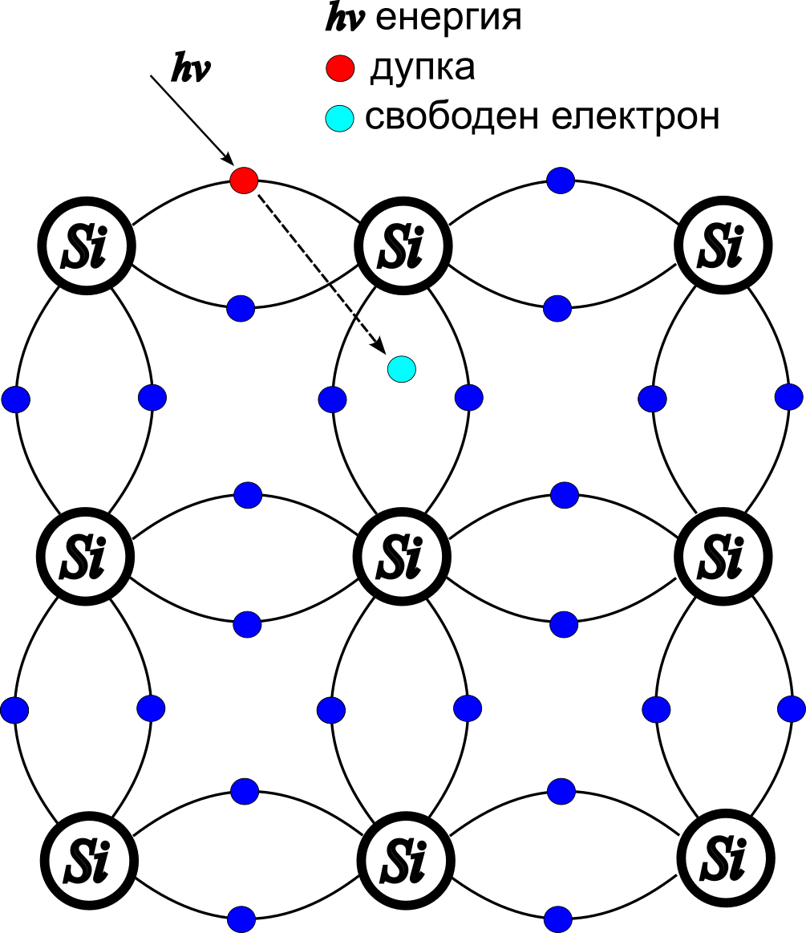
Токоносители в полупроводника: електрони и дупки
Привнесена енергия (фотон или фонон) разкъсва валентните връзки и образува свободни токоносители.
Два типа носители на заряд:
свободни електрони, отрицателен заряд
дупки – квази-частици, които имат поведение на подвижни положителни заряди

Slide 25
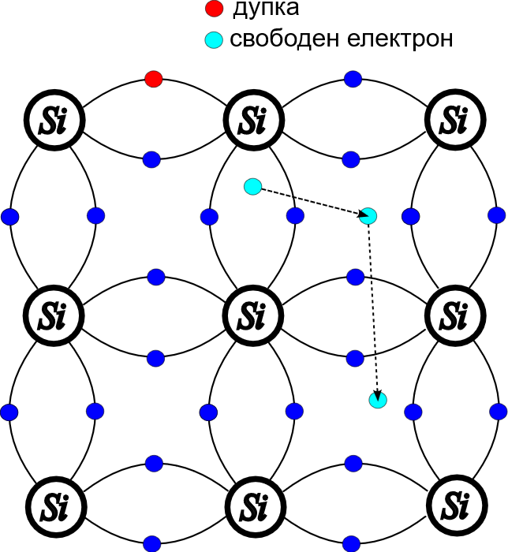
Движение на свободните електрони
Веднъж напуснали ковалентната връзка, електрони се движат свободно между атомите на кристалната решетка.

Slide 26
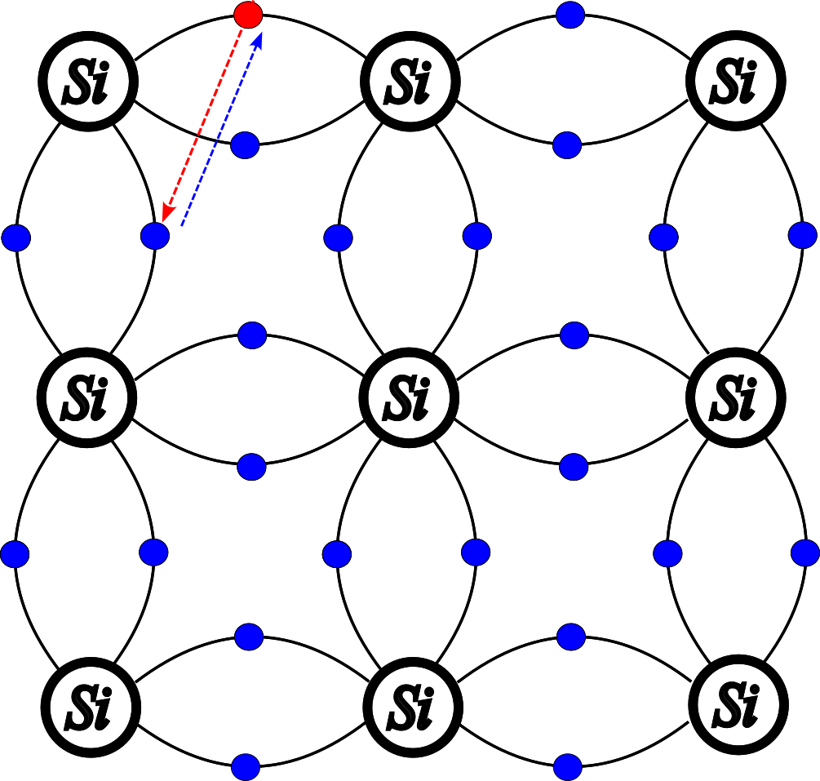
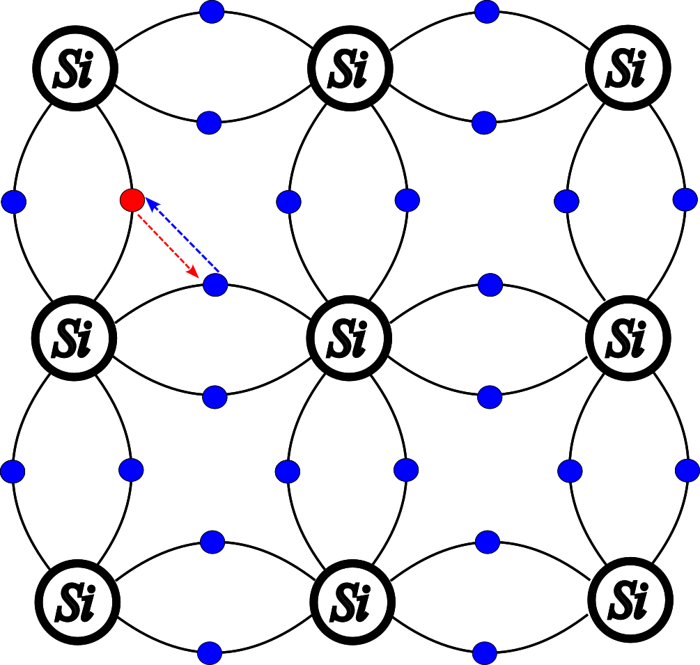
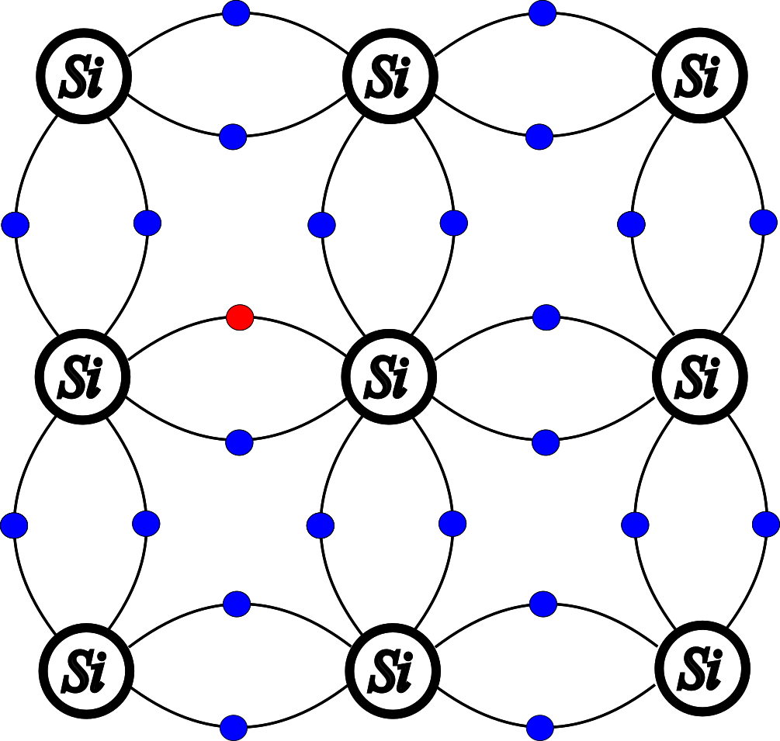
Движение на дупките
Реално се движат електрони, но при описанието на процесите в полупроводниковите елементи е удобно да разглеждаме дупките като подвижни токоносители с положителен заряд.
Ще използваме термините „ток от електрони“ и „ток от дупки“.

Slide 27
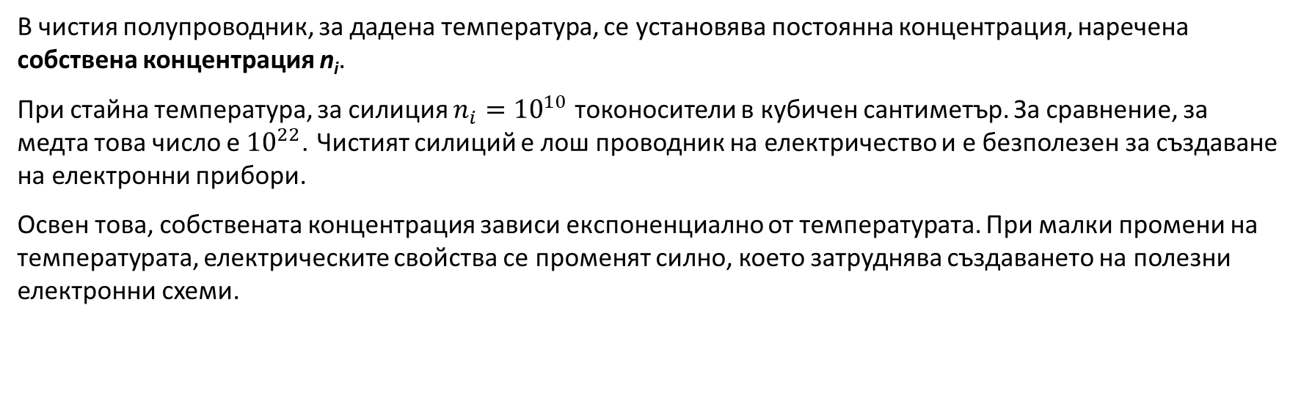
Резюме
В чистият, или както се нарича „собствен“ (intrinsic) полупроводник, температура създава еднакъв брой дупки и свободни електрони.
n.p= n_{i}²
n – концентрация на електроните
p – концентрация на дупките
n_{i} – собствена концентрация
В чистия полупроводник, за дадена температура, се установява постоянна концентрация, наречена собствена концентрация n_{i}.
При стайна температура, за силиция $n_{i}={10}^{10}$ токоносители в кубичен сантиметър. За сравнение, за медта това число е ${10}^{22}$. Чистият силиций е лош проводник на електричество и е безполезен за създаване на електронни прибори.
Освен това, собствената концентрация зависи експоненциално от температурата. При малки промени на температурата, електрическите свойства се променят силно, което затруднява създаването на полезни електронни схеми.
Notes:
The Problem with "Now, why isn't this good enough? For silicon at room temperature, n_i is about 10¹⁰ carriers per cubic centimeter. This sounds huge, but compared to the number of atoms (around 10²³) or the number of free electrons in copper (around 10²²), it's incredibly tiny. This makes intrinsic silicon a very poor conductor."
Second Problem: "n_i is also extremely sensitive to temperature. As the device heats up, n_i increases exponentially. You can't build a stable circuit on a material whose electrical properties change wildly with temperature."

Slide 28
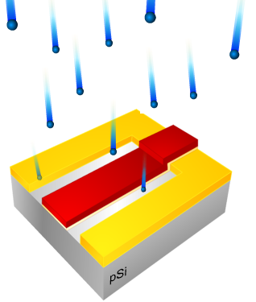
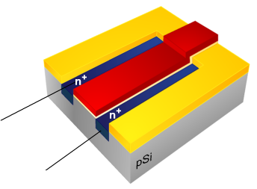
Контролиране на проводимостта посредством примеси
За да направим полупроводниците полезни, ние трябва да добавим токоносители, типът и концентрацията на които межем прецизно да контролираме.
Можем да увеличим количеството на токоносителите чрез добавяне на примеси.
Този процес се нарича „легиране“ (doping).
В зависимост от валентността на приместите, ще получим т.нар. n-тип или p-тип полупроводник.
Сорс
Дрейн
Notes:
The Setup: The Problem with the Perfect Crystal
Lecturer: "Alright, last time we established that a pure silicon crystal at absolute zero is a perfect insulator. All its electrons are locked in stable covalent bonds. It's a perfect, rigid structure, but it's electrically useless. You can't build a circuit with it."
(Show on slide/board): The 2D lattice diagram of silicon with all bonds complete.
Lecturer: "So, how can we get charges to move? We need to break this perfection. The easiest way to do that is to add energy. In the real world, the simplest form of energy is heat. What happens when we heat the crystal?"

Slide 29
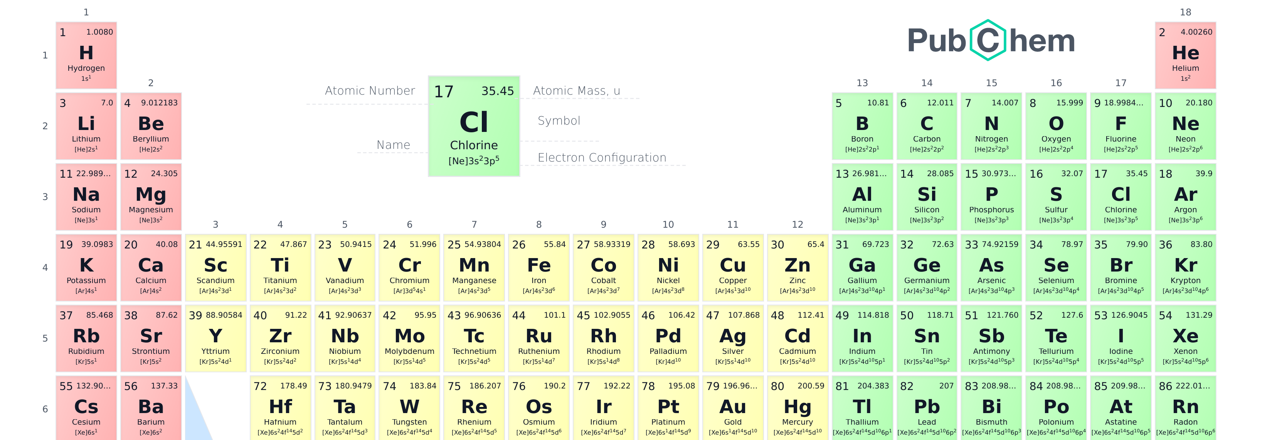
Основен полупроводник – силиций (Si) – четвърта валентност.
Примесите от пета валентност – арсен (As), фосфор (P), антимон (Sb) се наричат донори, защото отдават един от валентните си електрони си към полупроводниковия кристал.
Примеси от трета валентност – бор (B), алуминий (Al), галий (Ga) се наричат акцептори, защото приемат един електрон от съседен атом и така оставят дупка (празно място) в полупроводниковия кристал.

Slide 30
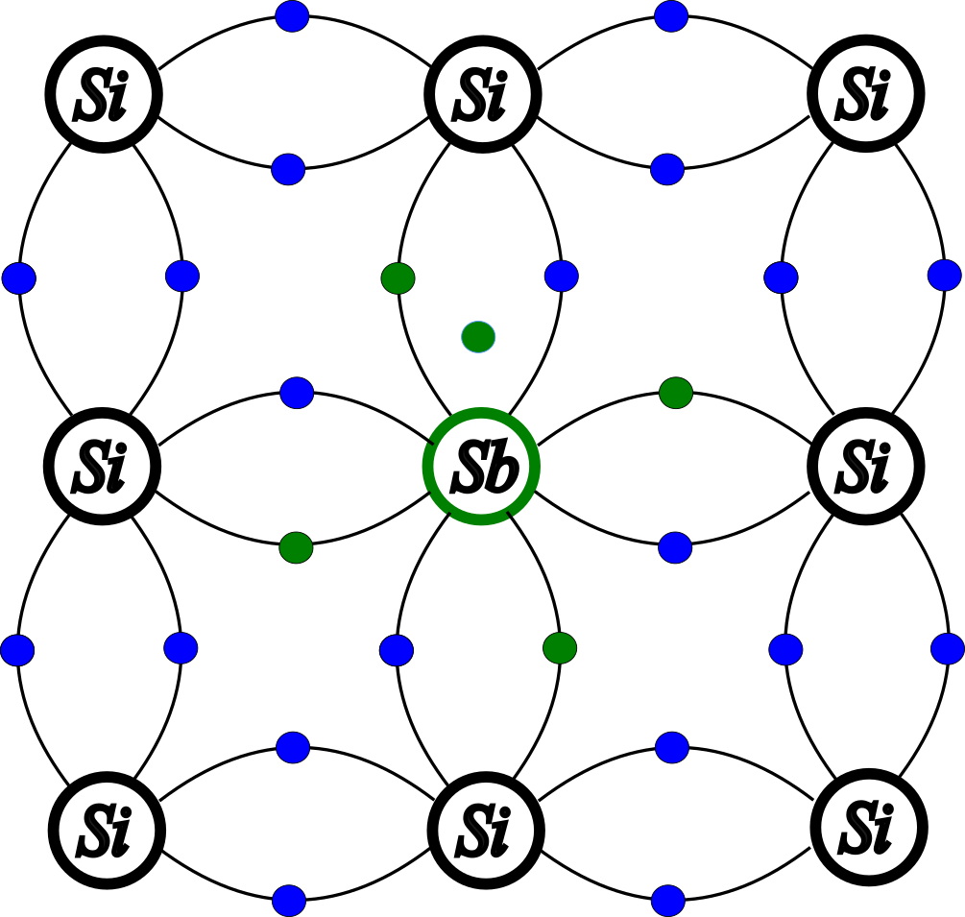
N-тип полупроводник
В силициев кристал са добавени донорни примеси от Антимон (Sb), който е от пета валентност.
Четири от валентните електрони на донорния атом образуват ковалентни връзки със съседни силициеви атоми. Те са здраво свързани.
Петият електрон остава слабо свързан с ядрото и при незначително количество енергия може лесно се отдели от атома и става свободен електрон.
Резултат: N-тип силиций
изобилие от свободни електрони - основни токоносители и
много малко дупки - неосновни токоносители.
Когато неутрален Sb атом отдаде електрон, той става положително зареден йон. Йоните са свързани в кристалната решетка и не участват при формиране на тока.
Notes:
Result: We have an abundance of free electrons (majority carriers) and very few holes (minority carriers). This is N-type silicon.

Slide 31
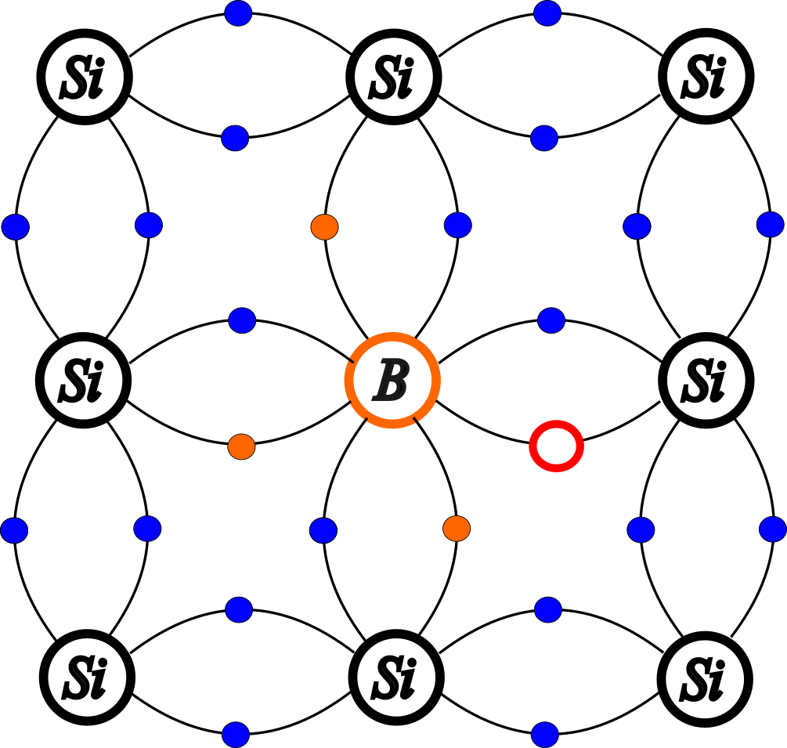
P-тип полупроводник
В силициев кристал са добавени акцепторни примеси от Бор (B), който е от трета валентност.
Три от валентните електрони на акцепторния атом образуват ковалентни връзки със съседни силициеви атоми.
На мястото на четвъртата ковалентна връзка остава ваканция („дупка“), която може да дъде заета от свободен електрон.
Резултат: P-тип силиций
изобилие от дупки - основни токоносители и
много малко свободни електрони - неосновни токоносители.

Slide 32
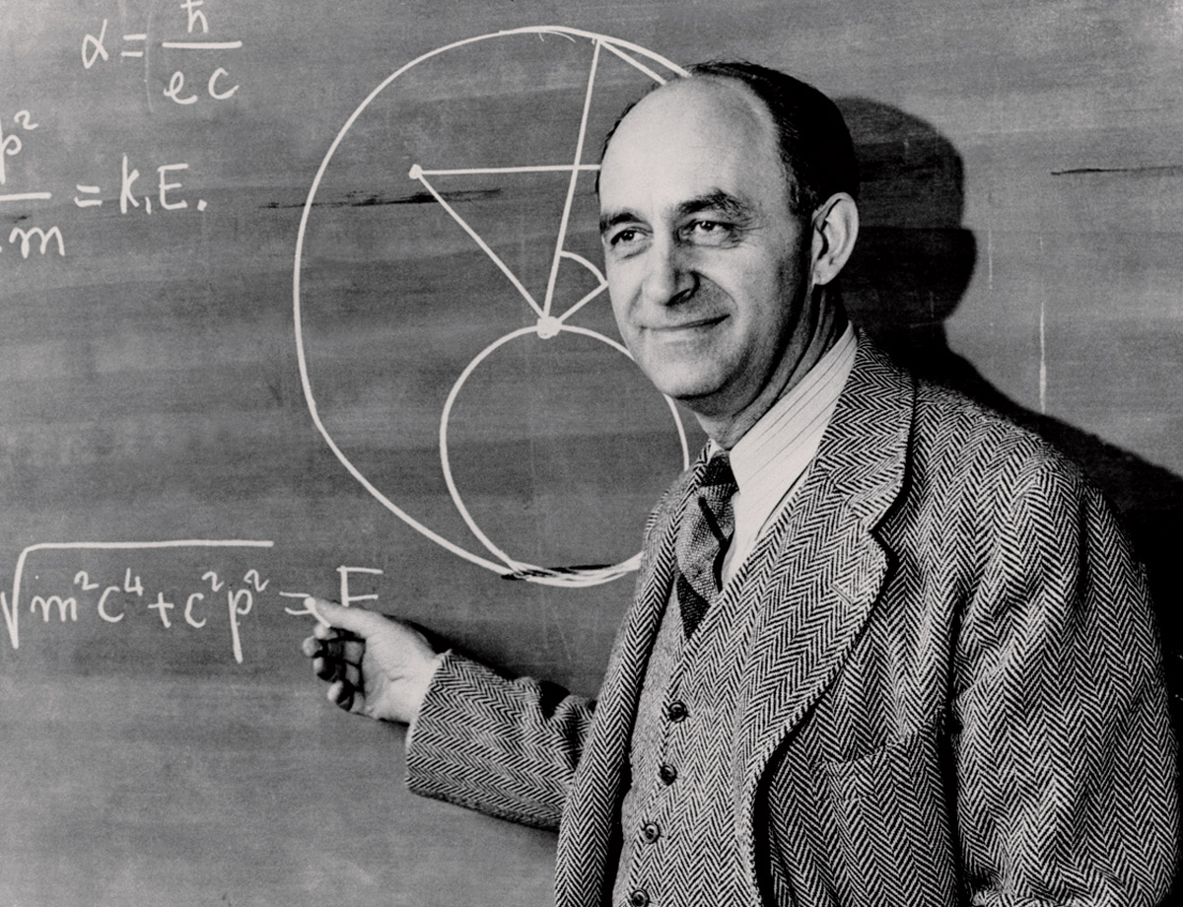
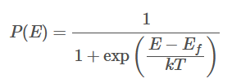
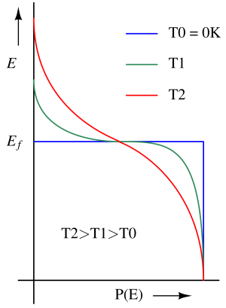
Ниво на Ферми
Вероятностата интерпретация на нивото на Ферми ($E_{F}$) е че при дадена температура, това е енергийното ниво, което електроните могат да заемат с вероятност 50%, т.е. това е статистическият център на енергията на електроните.
Enrico Fermi – Италиански физик, създател на първият ядрен реактор.
При температура 0K, всички електрони имат енергии по-ниски от нивото на Ферми.
За по-високи температури, вероятността електрон да се намира на по-високо енергийно ниво започва постепенно да нараства.
Местоположението на нивото на Ферми ни казва какъв тип полупроводник имаме и колко проводим е той.
Тази концепция е важна за да разберем как работи PN прехода.

Slide 33
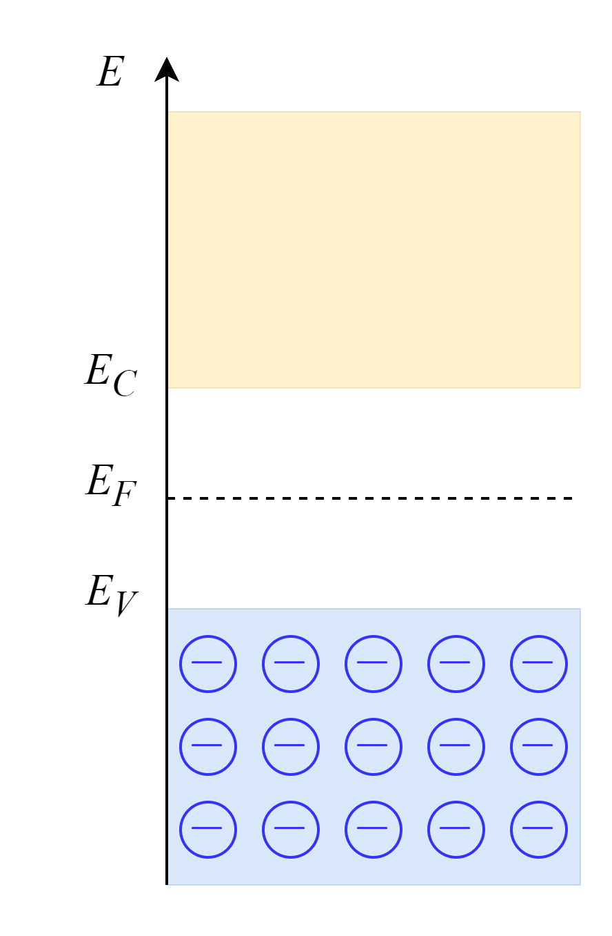
Ниво на Ферми в полупроводниците
Вероятностата интерпретация на нивото на Ферми ($E_{F}$) е че при дадена температура, това е енергийното ниво, което електроните могат да заемат с вероятност 50%, т.е. това е статистическият център на енергията на електроните.
зона на
проводимост
В полупроводниците, нивото на Ферми се намира в забранената зона.
За собствените полупроводници (т.е. такива без примеси), нивото на Ферми се намира близо до средата на забранената зона.
Посредством добавяне на примеси, местоположението на нивото на Ферми може да бъде променено. По този начин се изработват полупроводникови елементи (диоди, транзистори) със специфични параметри.
забранена
зона
валентна
зона
Notes:
Analogy: A Water Tank. The Fermi level is the water level.
In Intrinsic silicon, E_F is in the middle of the bandgap.

Slide 34
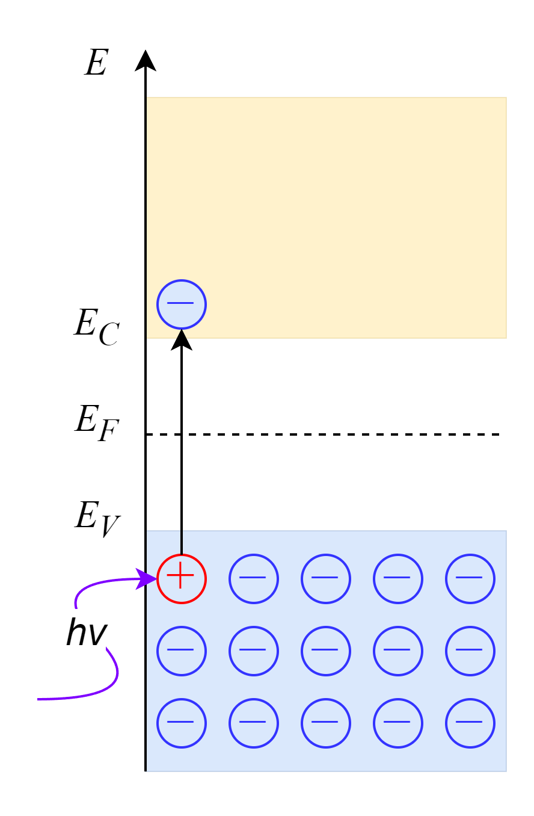
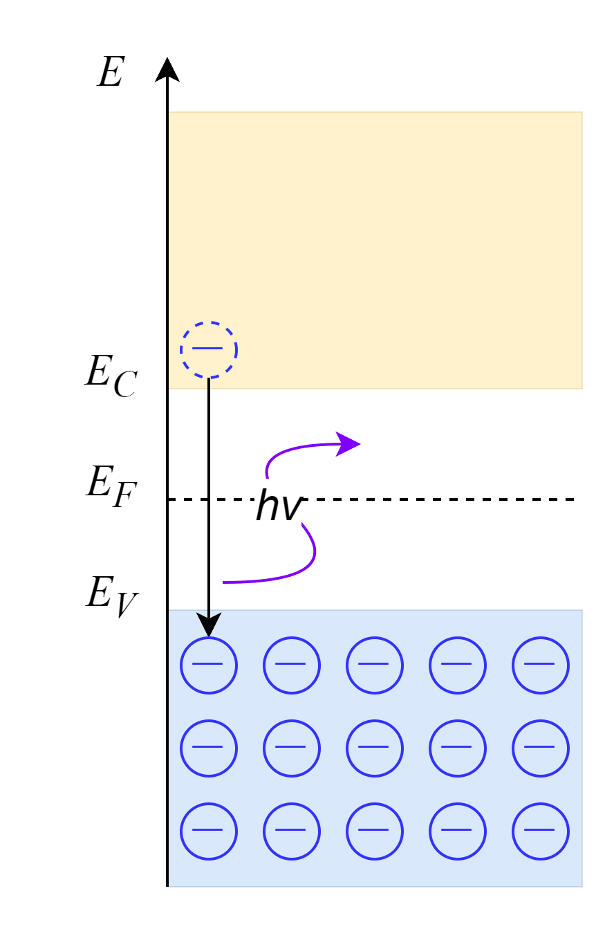
Собствен полупроводник - токоносители
Процесът на формиране на двойка свободни носители на заряд – електрон и дупка, под действие на допълнителна енергия, се нарича генерация.
Процесът, при който електрон от свободната зона губи енергия и се връща обратно във валентната зона, се нарича рекомбинация.
За да се формират свободни носители на заряд е необходима енергия - hv.
Тя може да дойде от трептенията на атомите на кристала (фонони), от лъчиста радиация (фотони) или от механични деформации.
При достатъчна енергия се разкъсват ковалентни връзки. Електронът се откъсва от атома и става свобoден, оставяйки празно място – дупка с положителен заряд.

Slide 35
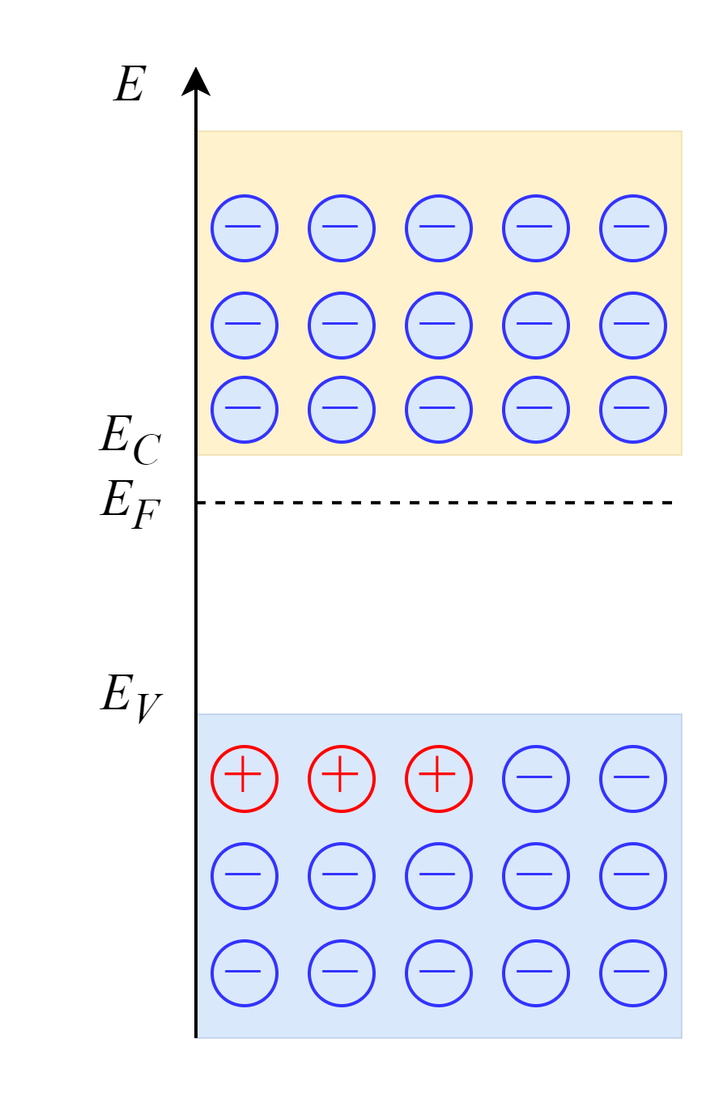
Ниво на Ферми в N-тип полупроводници
Донорните примеси създават излишък на електрони,
в резултат на което нивото на Ферми се премества по-близо до зоната на проводимост.
Колкото то е по-близо до зоната на проводимост, толкова по-лесно е на електроните да преминават от валентната зона в зоната на проводимост и да се създаде предпоставка за протичане на ток.
Основни токоносители
(електрони)
Неосновни токоносители
(дупки)
Notes:
In N-type, we added electrons, so the "water level" E_F is higher, closer to the Conduction Band.

Slide 36
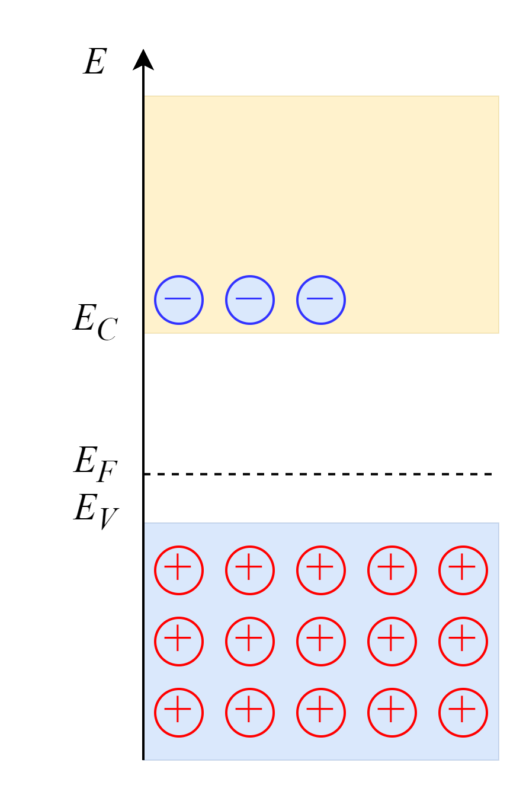
Ниво на Ферми в P-тип полупроводници
Акцепторните примеси създават излишък на дупки,
в резултат на което нивото на Ферми се премества по-близо до валентната зона.
Неосновни токоносители
(електрони)
Основни токоносители
(дупки)
Notes:
In N-type, we added electrons, so the "water level" E_F is higher, closer to the Conduction Band.

Slide 37
Ниво на Ферми в P-тип полупроводници
Акцепторните примеси създават излишък на дупки,
в резултат на което нивото на Ферми се премества по-близо до валентната зона.
Неосновни токоносители
(електрони)
Основни токоносители
(дупки)
Notes:
In N-type, we added electrons, so the "water level" E_F is higher, closer to the Conduction Band.

Slide 38
Как протича ток в полупроводниците?
Дрейф и Дифузия

Slide 39
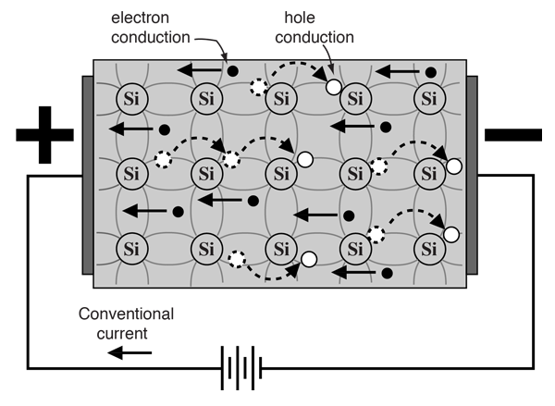
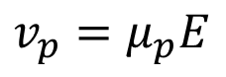
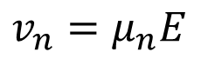
Движение на токоносители под действие на електрическо поле
Дрейфова скорост
$$v_{n}=μ_{n}E$$
$$v_{p}=μ_{p}E$$
v_{n} – скорост на електроните (cm/s)
v_{p} – скорост на дупките (cm/s)
E – интензитет на приложеното електрическо поле (V/cm)
µ_{p} – подвижност на дупките (cm²/V.s)
µ_{n} – подвижност на електроните (cm²/V.s)
Електроните и дупките са подвижни частици. Те могат да се преместват между възлите на кристалната решетка под въздействие на електрическо поле, т.е. да участват в протичането на ток. Затова се наричат токоносители.
Движението на токоносителите под действие на електрическо поле се нарича дрейф (drift), а средната скорост, с която се преместват – дрейфова скорост (drift velocity) v_{E}.
Параметърът μ, свързващ дрейфовата скорост с интензитета на електрическото поле, се нарича подвижността на токоносителите.
Notes:
http://hyperphysics.phy-astr.gsu.edu/hbase/Solids/intrin.html

Slide 40
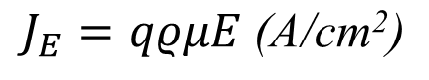
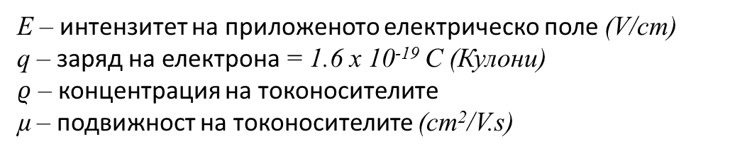
Дрейфов ток
Плътността на дрейфовият ток J_{Е} се определя от заряда, пренесен от токоносителите за единица време през единица сечение.
Тази зависимост се нарича закон на Ом.
$$J_{E}=qρμE \text{(}\text{A}\text{/}\text{cm}\text{2}\text{)}$$
E – интензитет на приложеното електрическо поле (V/cm)
q – заряд на електрона = 1.6 x 10⁻¹⁹ C (Кулони)
$ρ$ – концентрация на токоносителите
µ – подвижност на токоносителите (cm²/V.s)

Slide 41

Дрейфов ток в полупроводници
Плътност на дрейфовият ток съставен от дупки
J_{pE} = qpµ_{p} E (A/cm²)
Плътност на дрейфовият ток съставен от електрони
J_{nE} = - qnµ_{n} E (A/cm²)
Общият дрейфов ток е сумата от двата компонента
J_{E} = J_{pE} + J_{nE}
E – интензитет на приложеното електрическо поле (V/cm)
q – заряд на електрона = 1.6 x 10⁻¹⁹ C (Кулони)
p – концентрация на дупките
n – концентрация на свободните електрони
µ_{p} – подвижност на дупките (cm²/V.s)
µ_{n} – подвижност на електроните (cm²/V.s)

Slide 42

Дифузия
Дифузия е процес на пренос на субстанция или енергия (напр. атом, йон или молекула) от област с по-висока концентрация към област с по-ниска концентрация
By BruceBlaus - Own work, CC BY 3.0, https://commons.wikimedia.org/w/index.php?curid=29452222
Notes:
https://en.wikipedia.org/wiki/Fick%27s_laws_of_diffusion

Slide 43


Движение на токоносителите в резултат на разлика в концентрациите
Дифузен ток – движение на заряди причинено от разлика в концентрацията на токоносителите в различни области на полупроводника. Плътността на дифузния ток се определя от закона на Fick.
D – коефициент на дифузия
q – заряд на електрона = 1.6 x 10⁻¹⁹ C (Кулони)
$ρ$ – концентрация на токоносителите
$$J_{D}=−qD\frac{dρ}{dx}$$
Плътност на дифузния ток от дупки
Плътност на дифузния ток от електрони
Notes:
https://en.wikipedia.org/wiki/Fick%27s_laws_of_diffusion

Slide 44
Резюме
Токоносителите могат да се движат чрез дрейф и дифузия и да формират съответно дрейфова и дифузионни съставки на тока.
 | Дрейфов ток | Дифузен ток
Причинява се от | Електрическо поле | Разлика в концентрацията на токоносителите
Посока на тока | Посоката на електрическото поле | Градиента на концентрация на токоносителите
Закони | Закон на Ом | Закон на Фик

Slide 45




Силициев монокристал и пластини
Силициеви пластини с интегрални схеми

